Slide 1
Sketch2Code测试报告
现代软件工程
2018218012 武丹
2018218011 王彤1018218008 杨文豪

Slide 2
CONTENTS
01 . 工作完成概况
03 . 源代码、网站分析
02 . 功能测试分析
04 . 工作总结

Slide 3
PART 01
工作完成概况

Slide 4
分工进度
任务列表
任务 | 责任人 | 完成日期
(1)调查Sketch2Code背景知识 | 王彤、武丹、杨文豪 | 2018.9.23
(2)研读开源代码 | 杨文豪 | 2018.9.30
(3)准备测试计划 | 王彤 | 2018.10.8
(4)准备测试用例说明 | 王彤、武丹、杨文豪 | 2018.10.10
(5)用例测试 | 王彤、武丹 | 2018.10.29
(6)性能测试 | 杨文豪 | 2018.10.29
(7)撰写项目测试总结报告 | 武丹 | 2018.11.1
(8)整理所有项目测试文档 | 王彤 | 2018.11.3

Slide 5
PART 02
功能测试分析

Slide 6
格式测试
01 . 字体测试
02 . 布局测试
03 . DIV测试
04 . 分隔符测试

Slide 7
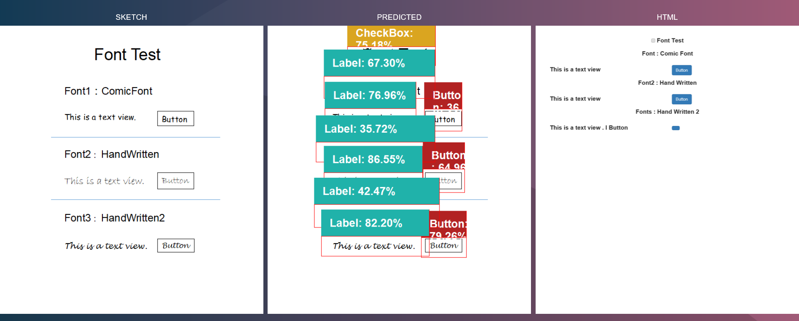
字体测试
预期结果：各种字体都能准确识别
出现结果：字体识别度：工整手写体＞印刷体＞潦草手写体
改进意见：加大训练集，使其对于手写识别更友好

Slide 8
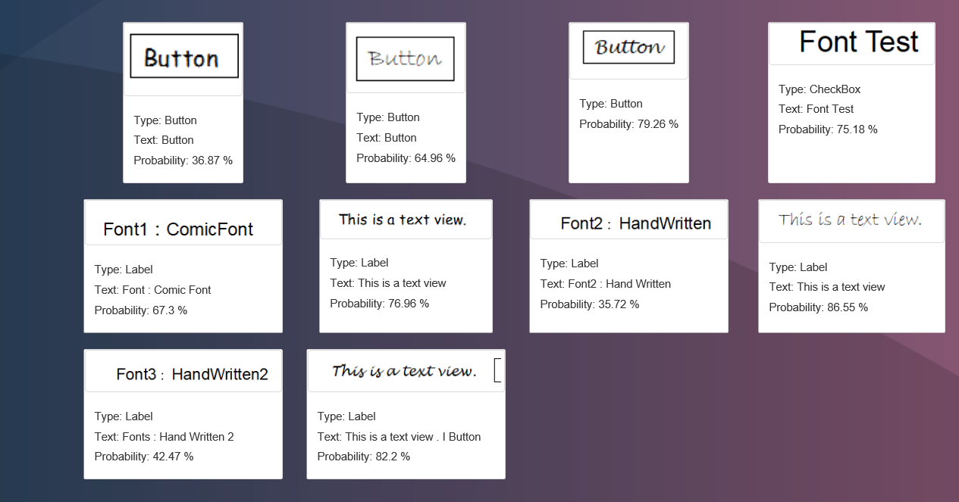
字体测试
探究：为什么有控件没有Text
原因：当Label字体不标准，临近控件距离不够大时会出现误判，错误的划分导致Text被临近控件“抢走”
建议：提高识别精度，有效区分相邻控件，按控件区域读取文本

Slide 9
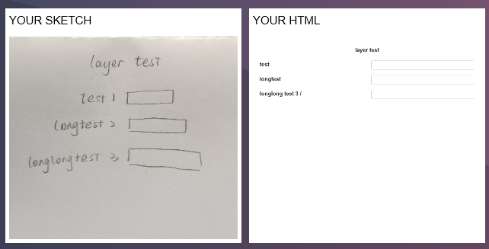
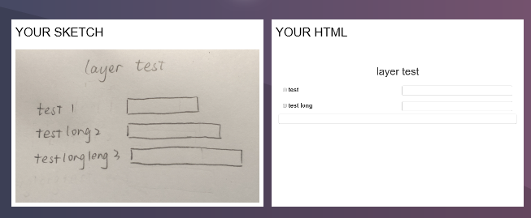
布局测试
预期结果：根据手绘的布局情况分布控件位置
出现结果：不能准确的识别布局，控件按既定方式对齐。
改进意见：优化控件位置信息读取
Notes:
9

Slide 10
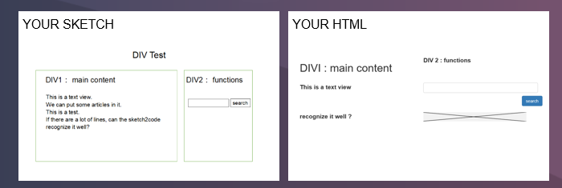
DIV测试
预期结果：根据手绘划分区域实现div分层
出现结果：不能正确划分div，出现不能识别长文本的情况，字体相对大小混乱
改进意见：通过识别手绘线框划分div，调整字体相对大小

Slide 11
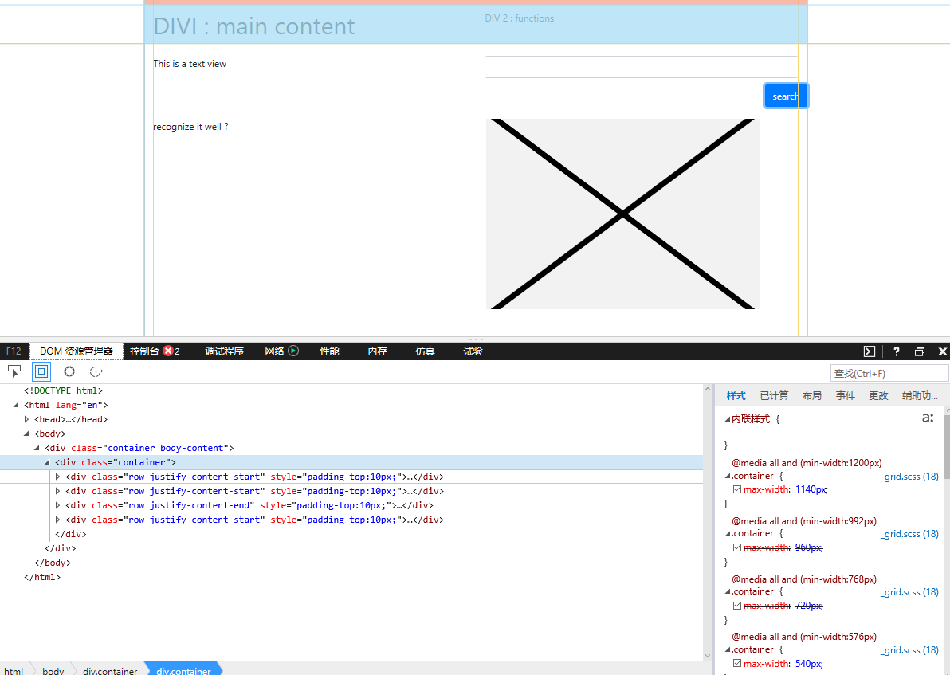
DIV测试
探究：为什么会出现划分格式的错乱？
原因：固定横向识别并划分div，即一行一行识别控件。
建议：改进div的划分机制，加入灵活多元的区分方式

Slide 12
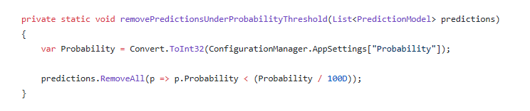
DIV测试
探究：为什么会出现大段文本的丢失？
原因：
按行识别控件时大段文字被分到不同div，使得文字被打乱
当系统识别预测时，会给每个控件评定相应的概率，识别完毕之后会删除概率阈值下的预测。
建议：改进div的划分机制，灵活按位置读取控件

Slide 13
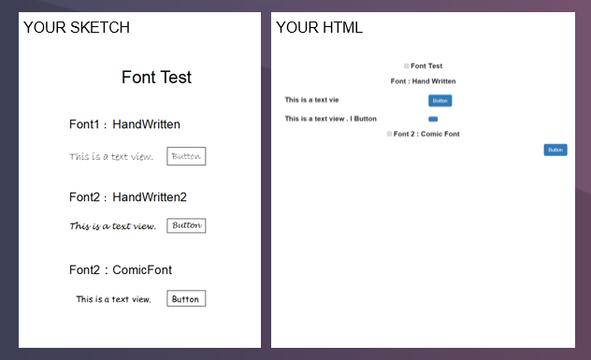
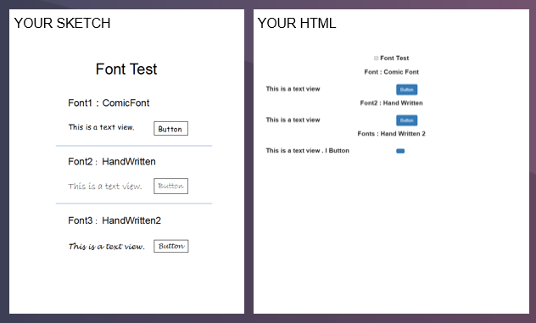
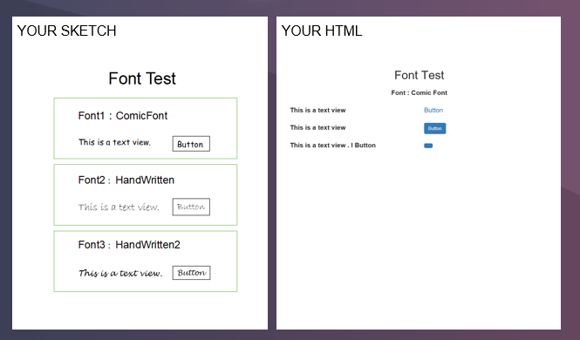
分隔符测试
无分隔符
预期结果：通过不同的分隔符对区域进行划分
出现结果：不读取任何分隔符，甚至在框形分隔符测试时出现了控件丢失
改进意见：能够有效识别分隔图形
线形分隔符
框形分隔符

Slide 14
控件测试
01 . CheckBox测试
02 . Button or TextBox测试
03 . RadioButton测试
04 . Table测试
05 .ComboBox测试

Slide 15
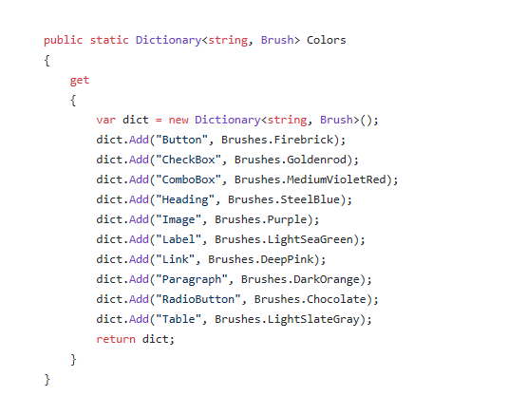
识别类型
经过学习研读Sketch2Code的源代码，发现目前可识别如下10种类型：
Button
CheckBox
ComboBox
Heading
Image
Label
Link
Paragraph
RadioButton
Table
TextBox
我们将在可识别类型范围内进行测试
Notes:
15

Slide 16
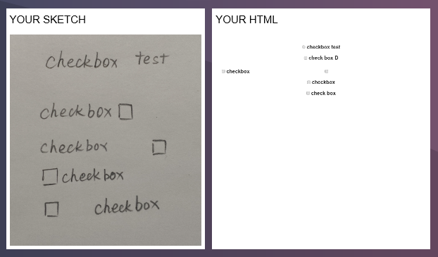
CheckBox测试
预期结果：能准确识别各种形式的CheckBox
出现结果：识别较为准确，但展示方式单一
改进意见：根据手绘情况布置Check框的位置

Slide 17
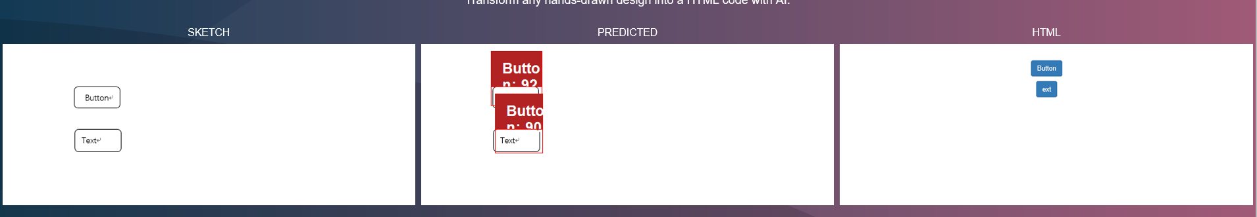
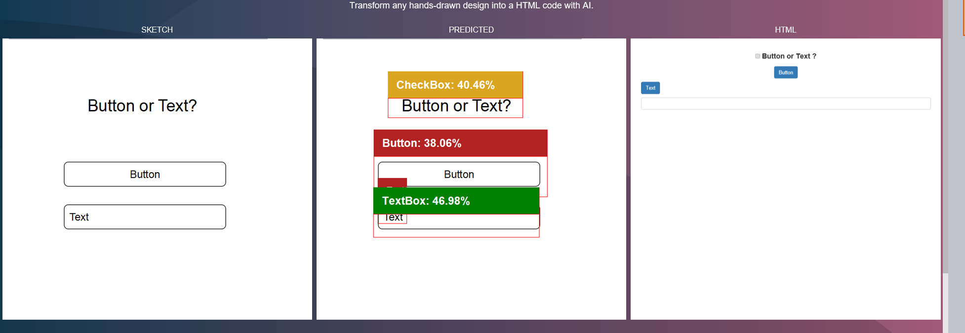
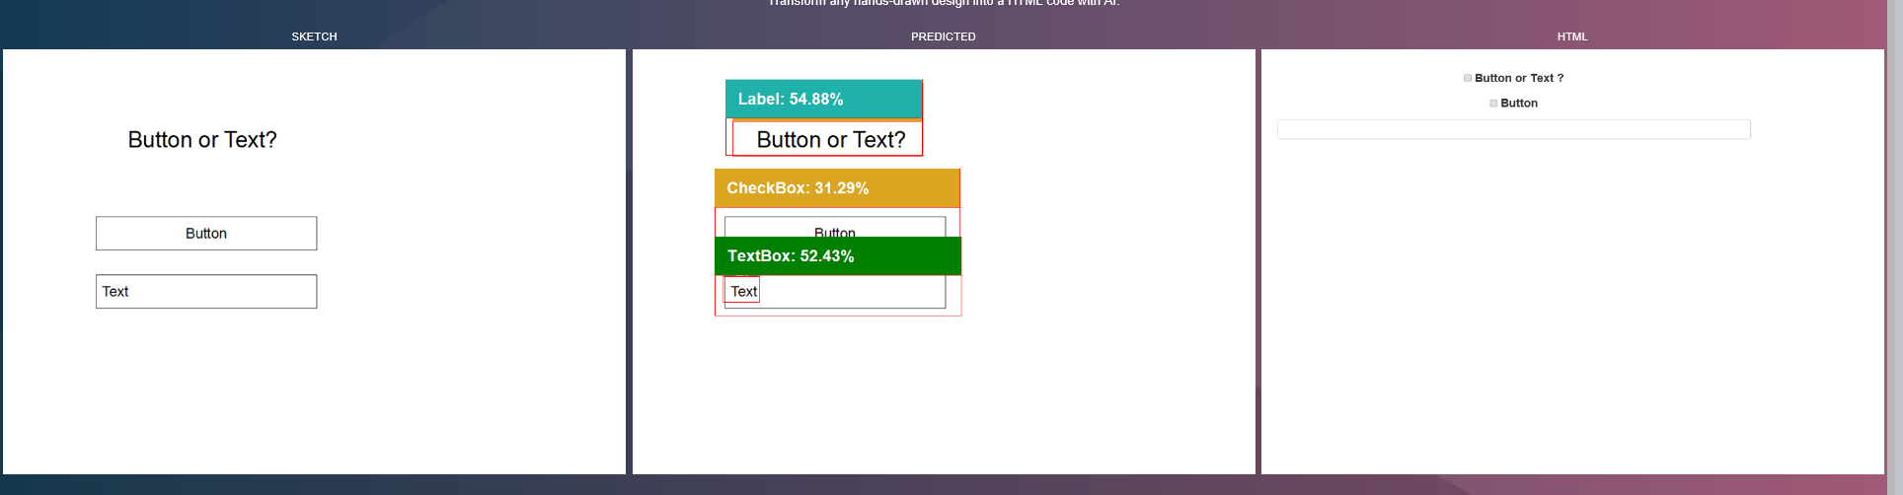
Button or TextBox测试
——测试Button和文本框的区分识别
测试方式：对齐方式、线框宽度、对齐方式，三影响因素交替测试
测试结果：
圆角会提高Button的识别率
相同的线框，左对齐会识别成TextBox，居中会识别成Button
窄线框倾向识别成Button
建议：由于手绘中Button和TextBox二者很像，建议给使用者规范好按钮和文本框的形式，便于更准确的识别

Slide 18
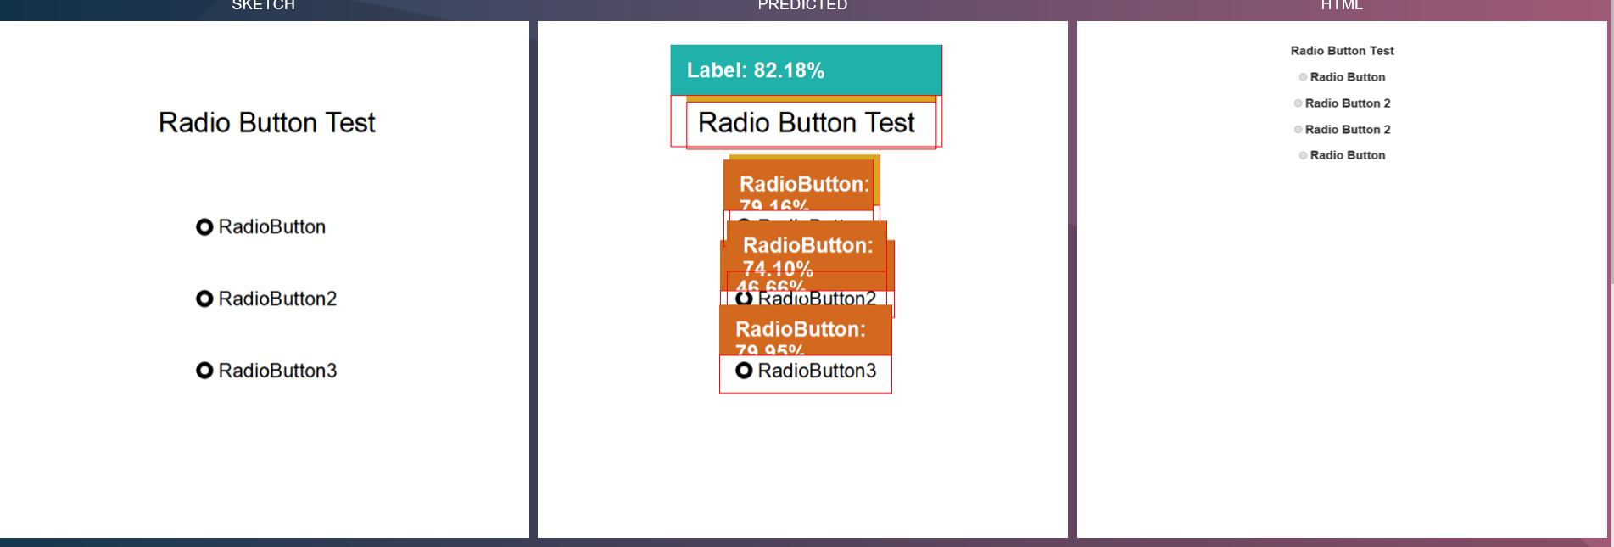
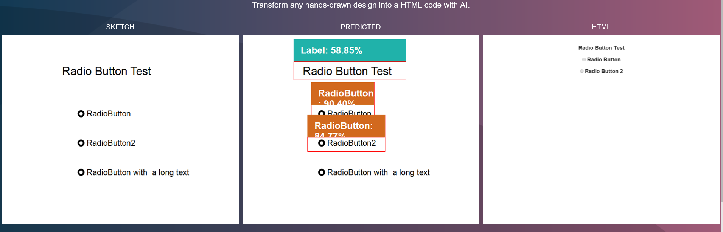
RadioButton测试
测试方式：（一）选择圆圈后接不同长度的选项
出现结果：选择钮后接短选项时能正确识别，长选项不能正确识别
改进意见：优化RadioButton对于长文本的适配

Slide 19
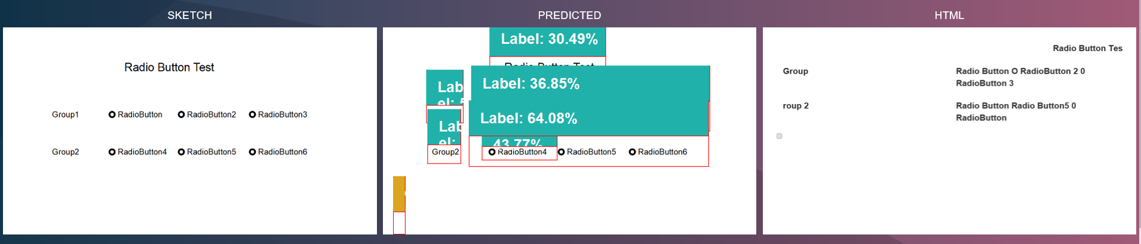
RadioButton测试
测试方式：（二）RadioButton的不同的排列方式
出现结果：纵向可以准确识别，一排有多个RadioButton时则容易判断失误
改进意见：优化RadioButton在不同布局的识别

Slide 20
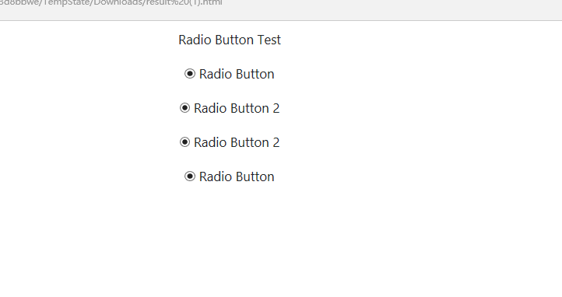
RadioButton测试
测试方式：（三）RadioButton是否单选
出现结果：不可单选
改进意见：根据位置划分RadioGroup，实现按钮组

Slide 21
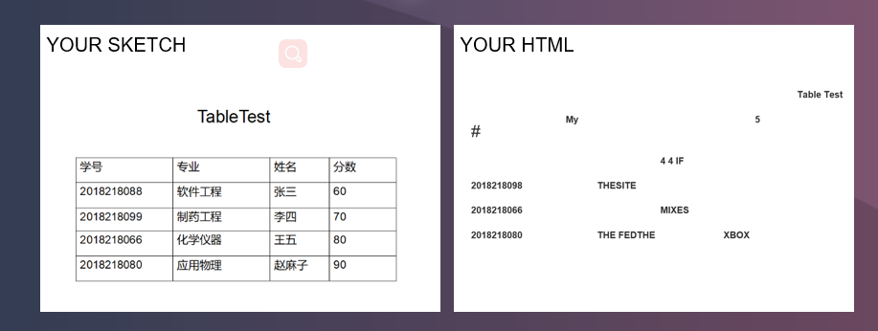
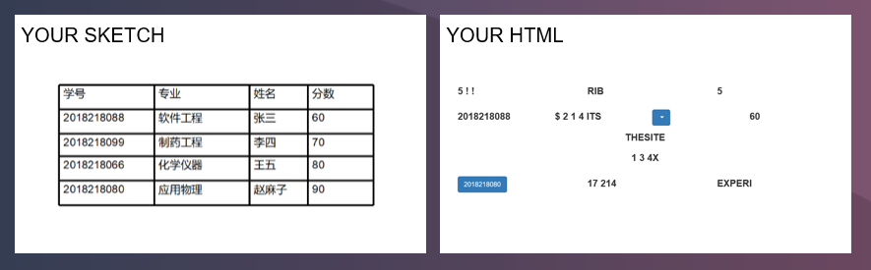
Table测试
预期结果：能画出对应格式的表格
出现结果：尝试了各种形式的Table发现不能成功识别
改进意见：优化对Table的识别

Slide 22
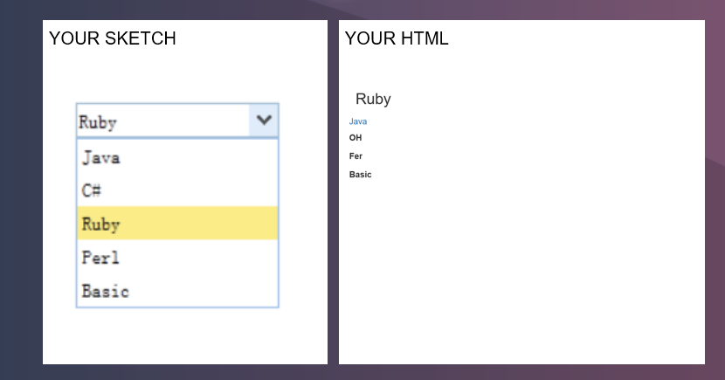
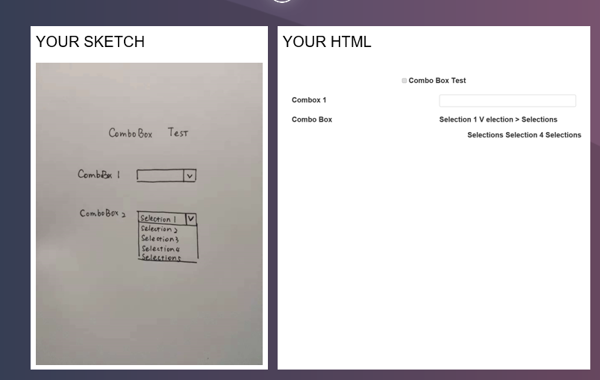
ComboBox测试
预期结果：能识别对应的ComboBox
出现结果：尝试现成ComboBox截图、手绘收起和展开的ComboBox形式，均不能成功识别
改进意见：优化对ComboBox的识别

Slide 23
基于Sketch2Code现状对于用户的建议
各控件之间留足够的间距更容易清晰地识别
各个控件横向对齐，按行排列
字迹尽量整洁
注意TextBox与Button的特点要鲜明
RadioButton之间留出足够大的空隙

Slide 24
手绘单个控件和组合测试
01 . 单个有效和无效测试
02 . 简单组合测试

Slide 25
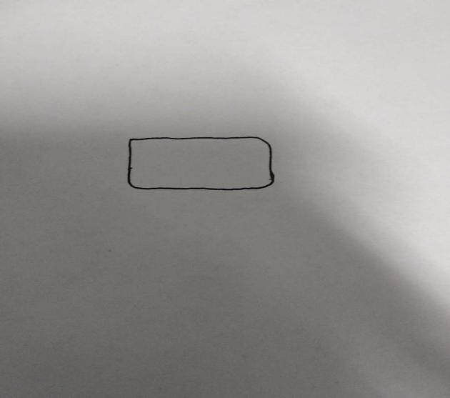
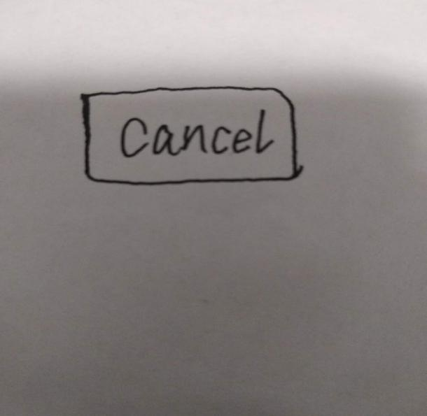
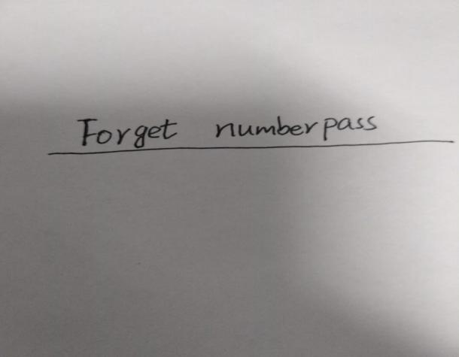
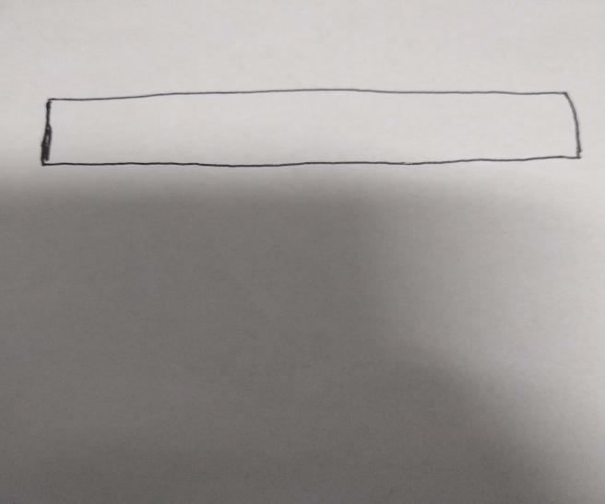
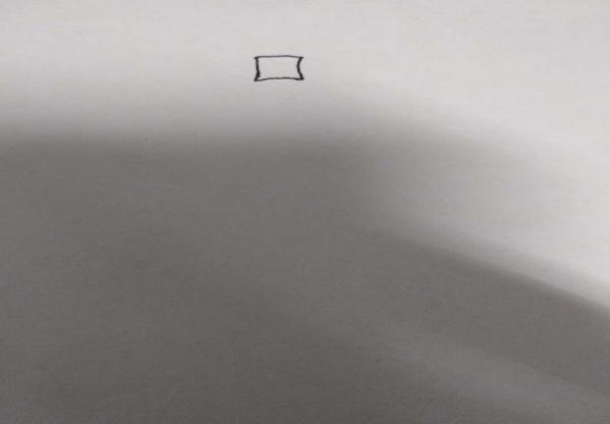
手绘单个控件测试
预期：正确展现出单个控件
出现结果：并未出现任何 控件的Html 和页面的显示

Slide 26
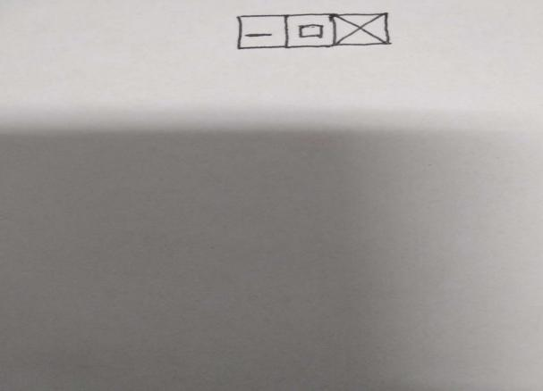
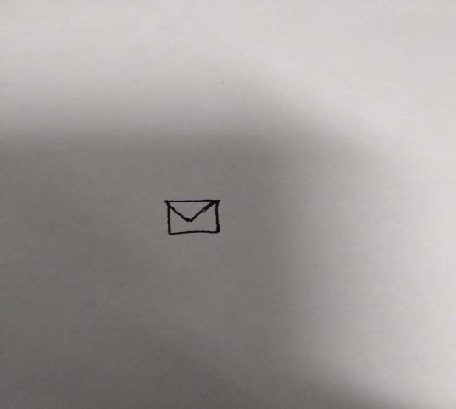
手绘单个控件测试
预期结果：根据代码显示的内容知道其识别类型，对没有包含在内的识别结构不能显示
出现结果:没有显示无效的结构
改进意见:可以对无效识别的结构出现提示信息

Slide 27
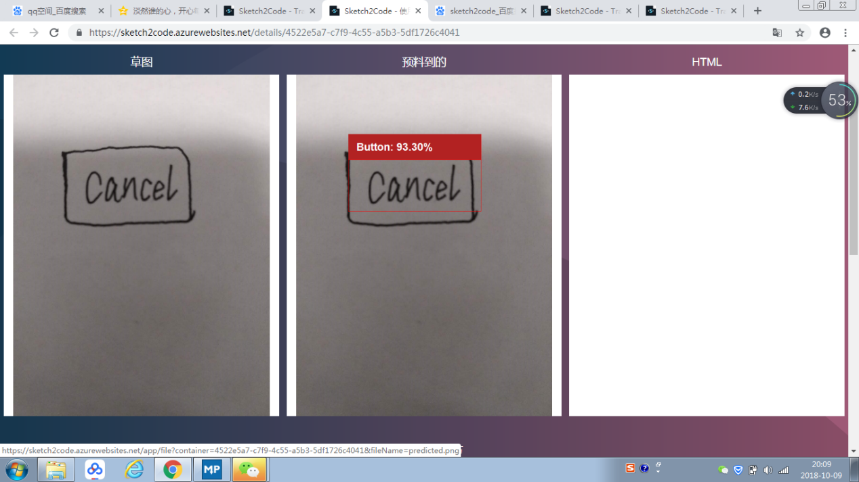
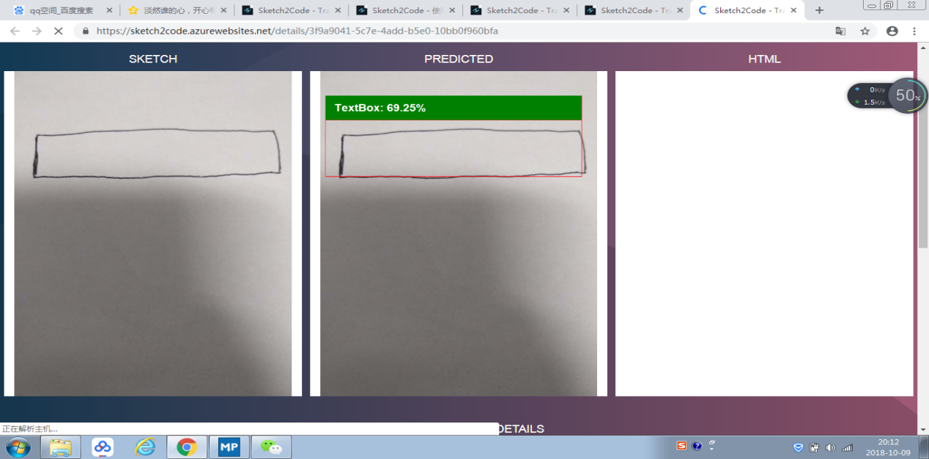
手绘单个控件测试
探究：为什么有单个控件本能正确显示？
原因猜想：其大量的训练集只对各种组合进行了训练
建议：做到对单独控件做到精确控件的显示，这样在进行大量的组合训练集可能会更加精确。

Slide 28
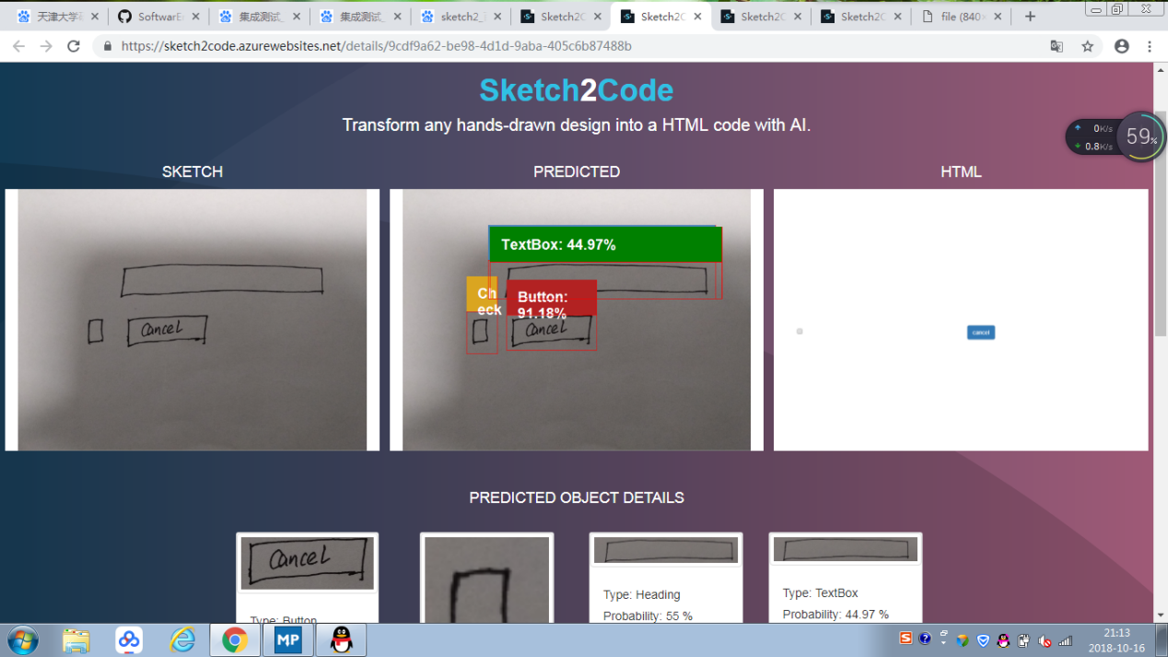
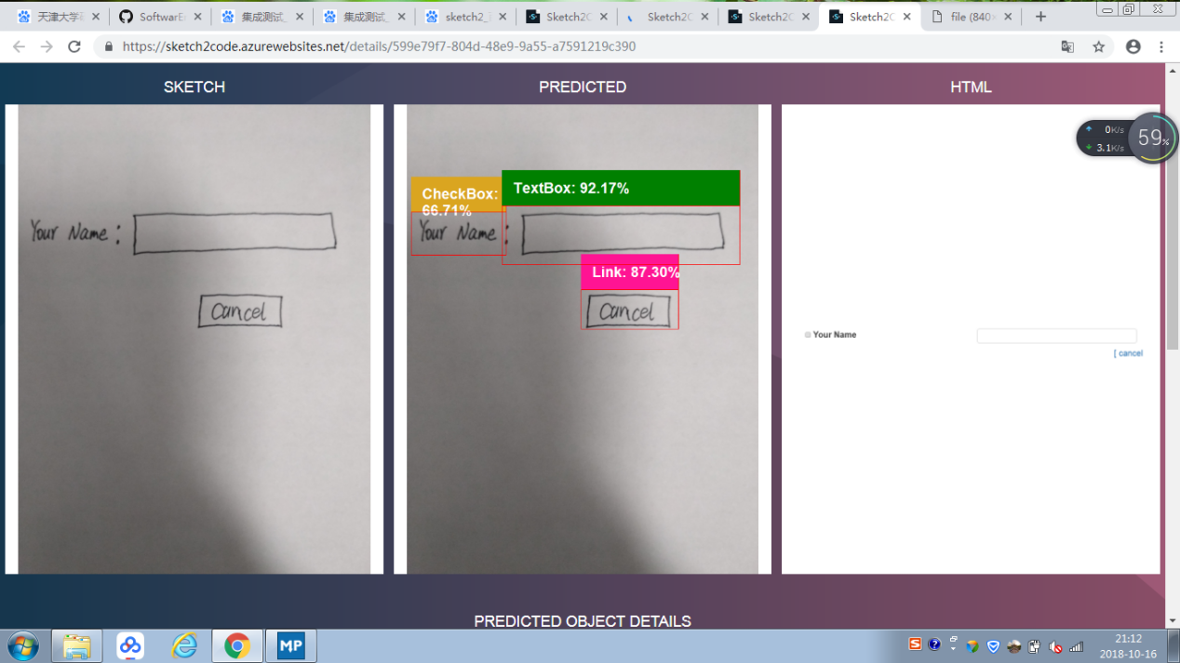
简单组合控件测试
预期：正确显示各个控件，并完善其布局情况
结果:当文本框前方或后方。即同一行没有出现其他控件时，文本框不会显示出来
建议：训练集再加入此种情况

Slide 29
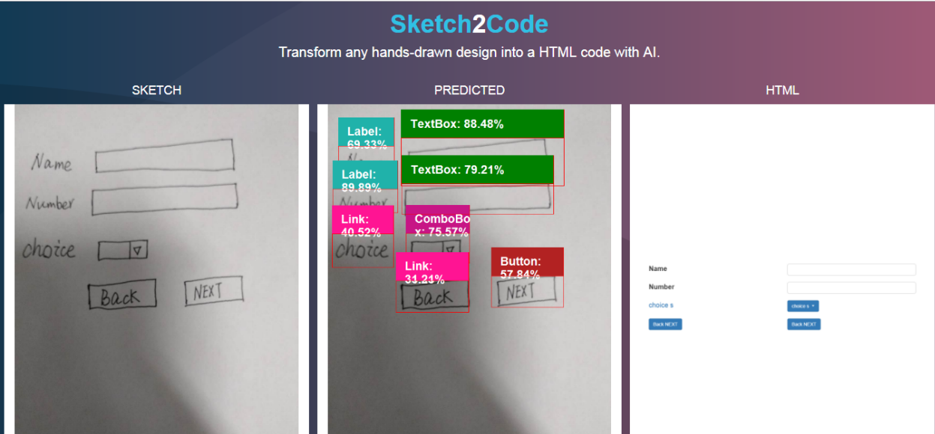
简单组合控件测试
预期：正确显示各个控件，并完善其布局情况
结果:下拉菜单被判断成按钮的形式进行显示
建议：当一个按钮上有文字出现时，可以判断其是否可以构成下拉菜单

Slide 30
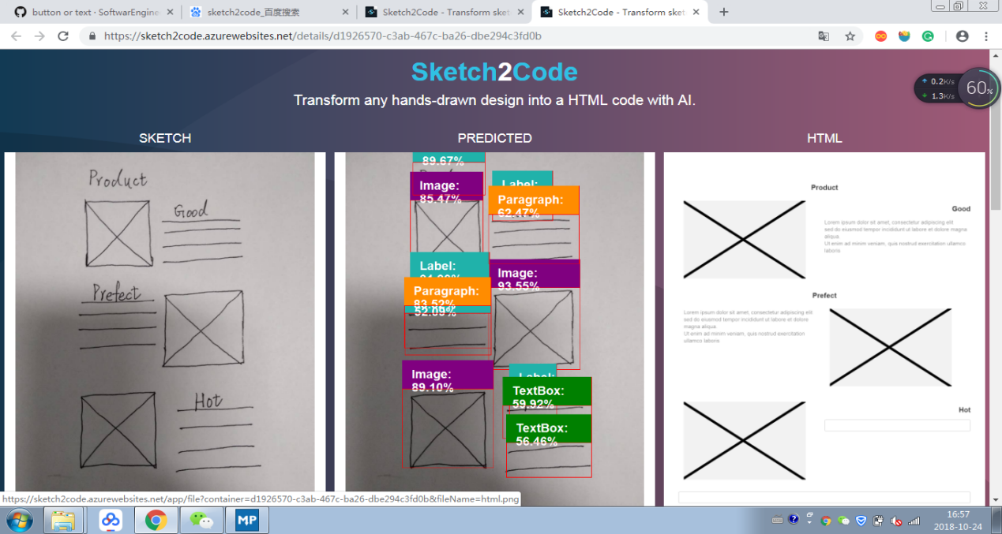
简单组合控件测试
预期：正确显示各个控件，并正确显示布局
结果:文本显示成文本框
建议：由于手绘图画直线不会太直，尽量规范好文本框和大量文本信息的

Slide 31
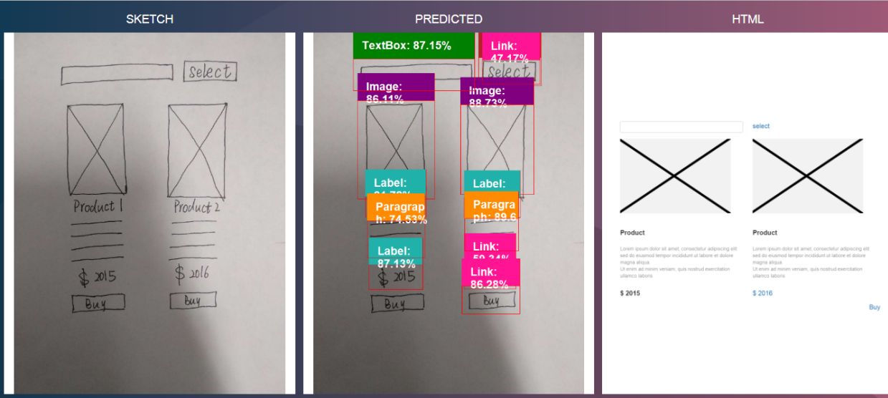
简单组合控件测试
预期：正确显示各个控件，布局上不出现错误
结果:文本被识别成文本链接，按钮显示成文本
建议：对控件的距离把控上有明显的规定，这样在绘图和制作上可以减少误差，更精确地识别。

Slide 32
基于Sketch2Code现状对于用户的建议
字迹尽量不要连笔写
控件边界要尽量明显和笔直
注意ComboBox的选择使用
注意TextBox与文本内容的区分，即文本画线平行些
注意尽量在TextBox前后有其他控件的出现

Slide 33
PART 03
源代码、网站分析

Slide 34
源代码测试
01 . Sketch2Code.AI测试
02 . Sketch2Code.Core测试
03 . Sketch2Code.Api测试

Slide 35
源代码测试
Sketch2Code.Tests
预期结果：能对代码中主要的功能类及其函数进行测试；
出现结果：实现了绝大多数的功能测试，包含了13个主要功能测试；
AITests
ApplicationTest

Slide 36
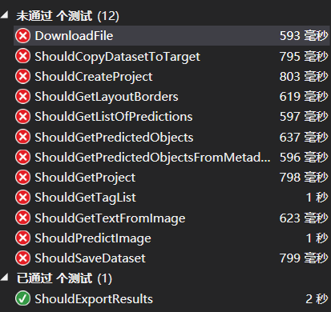
源代码测试
云端的识别项目的授权的授权码返回结果如下：
Microsoft.Rest.HttpOperationException: Operation returned an
invalid status code 'Unauthorized’
没有返回的图片等信息(ShouldGetTextFromImage、ShouldPredictImage)，而没有通过。具体返回结果是：
System.IO.FileNotFoundException: 未能找到文件 “C:\Users\WILLIAM\Pictures\full.jpg”。

Slide 37
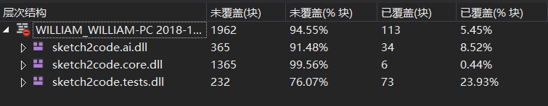
测试覆盖率
只测试了几个主要的方法，没有全部测试；
没有测试的内容有：文件拷贝，数据传输接受判断。

Slide 38
网站测试
01 . 性能测试
02 . 问题分析

Slide 39
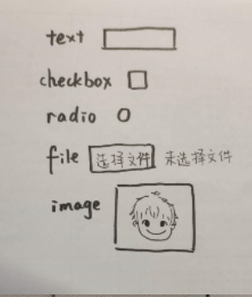
性能测试
使用JMeter2.11版本；
利用Jmeter模拟用户访问，模拟识别某一图片的过程；
分别模拟1，10，100用户访问1，10次的状态。

Slide 40
问题分析
图片存储、上传；
图片上传错误率

Slide 41
PART 04
工作总结

Slide 42
Sketch2Code
01 . 功能改进
02 . 心得体会

Slide 43
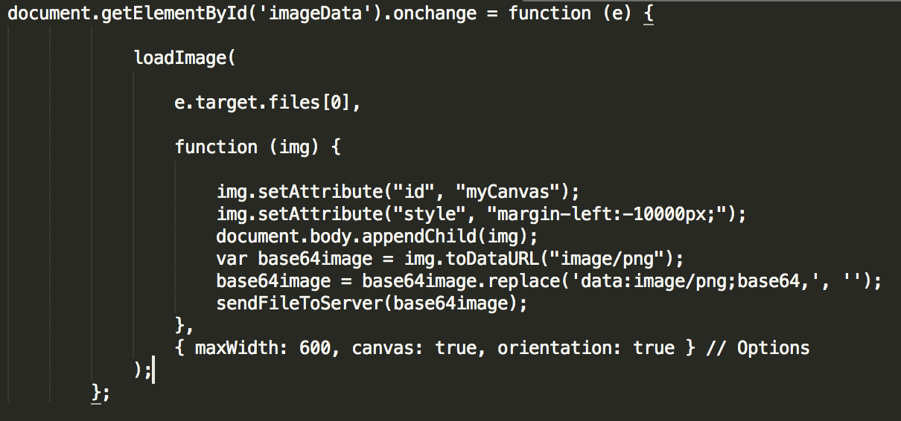
改进思路
--上传反馈
通过我们对网站的代码分析，我们确认当点击上传文档后，后台的监控函数如图。可以添加内容。

Slide 44
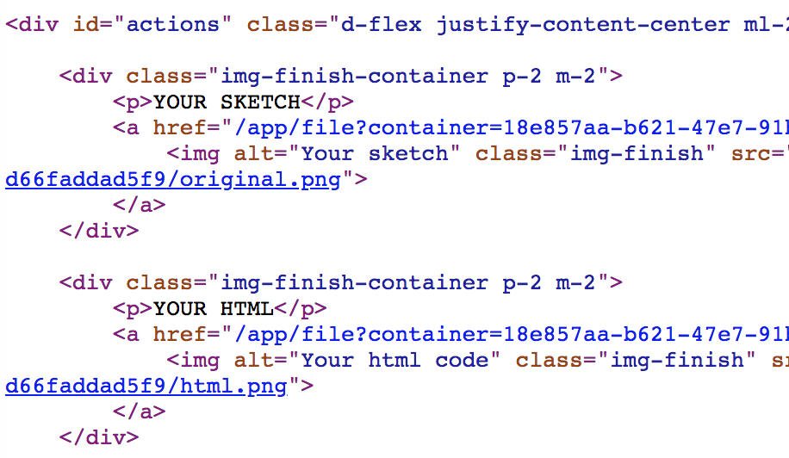
改进思路
--其他
添加html代码展示控件
本地化存储方案：网站的临时存储，可以通过使用HTML5的localStorage来实现。sessionStorage用于存储时，当会话结束的时候，sessionStorage中的键值对会被清空，而localStorage属于永久性存储。

Slide 45
心得体会
团队协作
创新思维
查阅资料
代码阅读
一个好的团队可以成就团队里的人，团队协作让任务可以完成更加地完美，由于我的代码能力不是很好，团队成员努力帮助我解决问题，让我得到成长，同时，也提高了我学习查阅资料，不能只依靠自己片面的理解去做事情，有了大量的资料就有了更加宽泛的思维，进而迸发出更加有新意的点子，创新，是让科学不断有新大陆的源泉。

Slide 46
Thank you for watching
感谢大家的观看
●武丹
●王彤
●杨文豪

